Slide 1

TCG系トランプゲーム
Twin World Royale
ーツインワールド・ロワイヤルー
～特別ルール「王家の覚醒」と兵士自害ルール～
BGM：「Fukagawa」様

Slide 2

はじめに
こちらの動画は、TCG系トランプゲームである
「TWIN WORLD ROYALE」の特別ルールである
王家の覚醒について丁寧に説明した動画になります。
そのため、詳細なルールについては割愛しておりますので、
詳しいルールを確認されたい方は、
概要欄に各種説明動画のリンクがありますので、
そちらをご参照ください。
※「TWIN WORLD ROYALE」は、 動画主が考案したトランプゲームです。

Slide 3
「TWIN WORLD ROYALE」とは

Slide 4
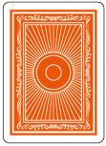
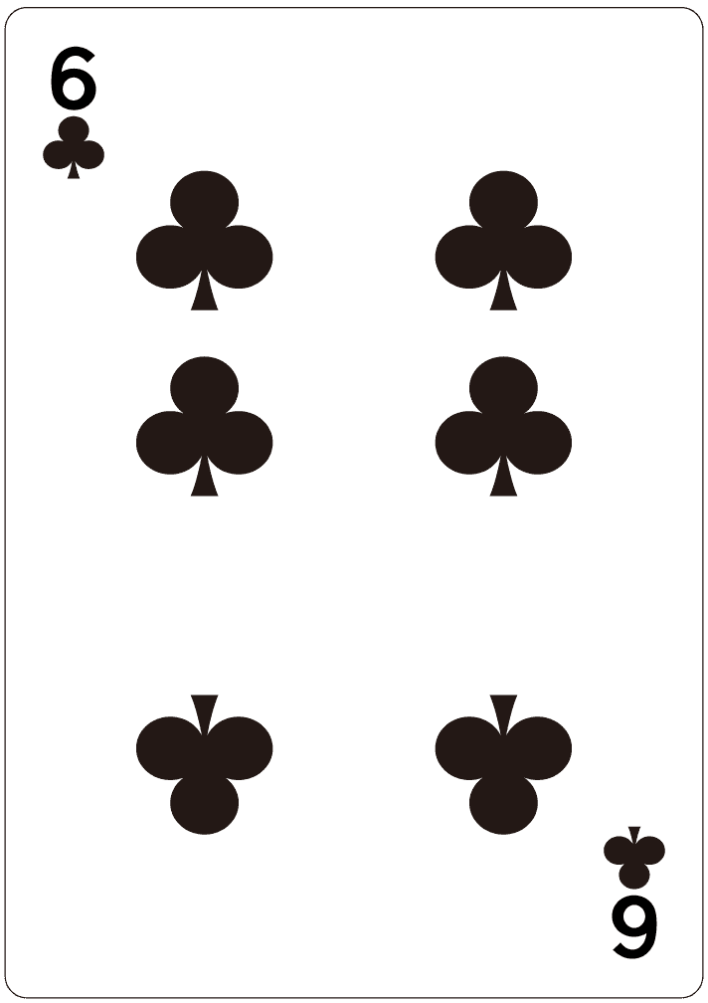
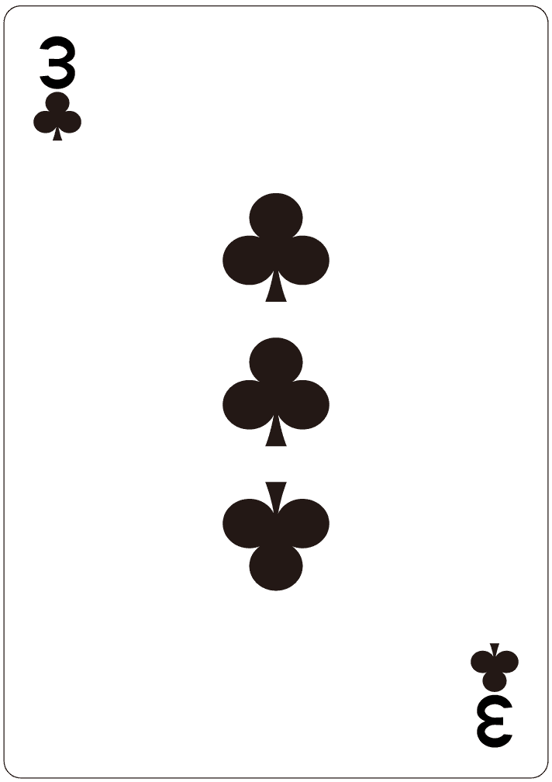
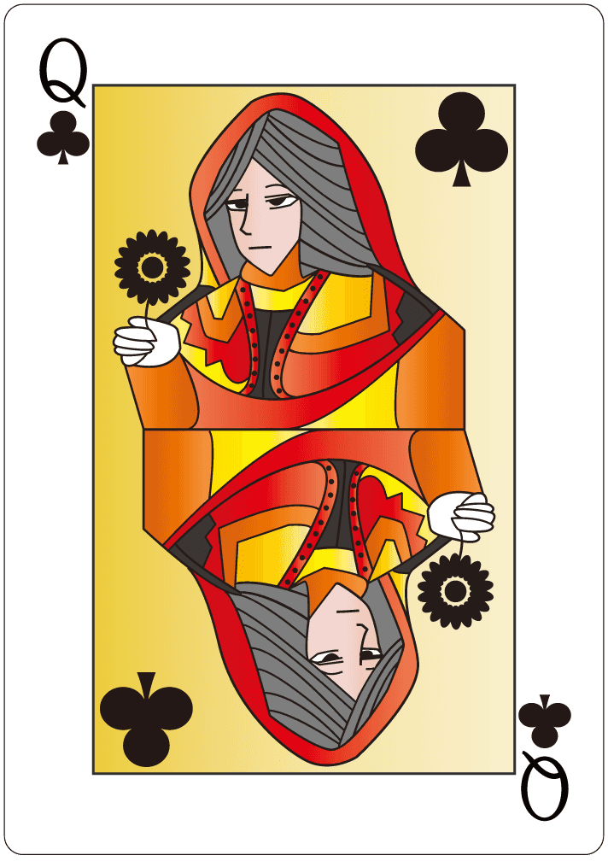
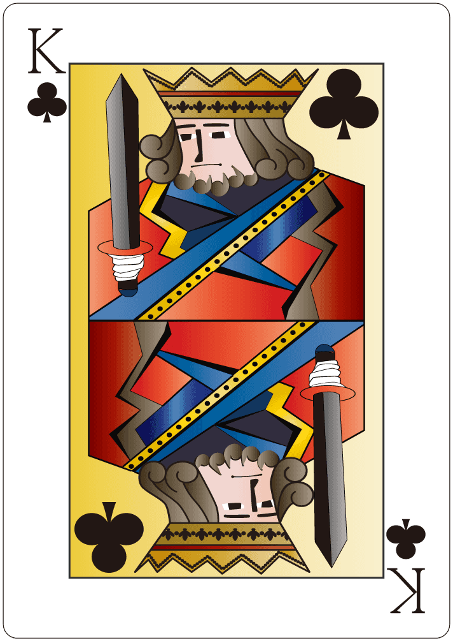
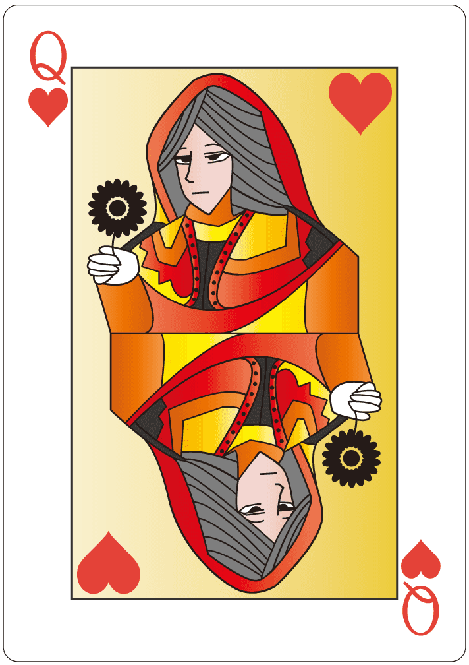
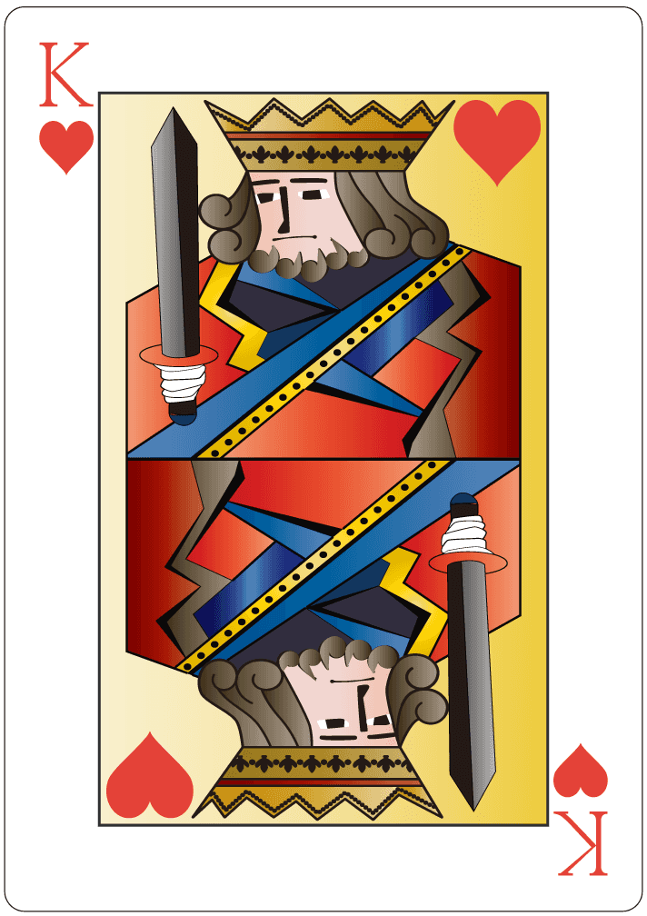
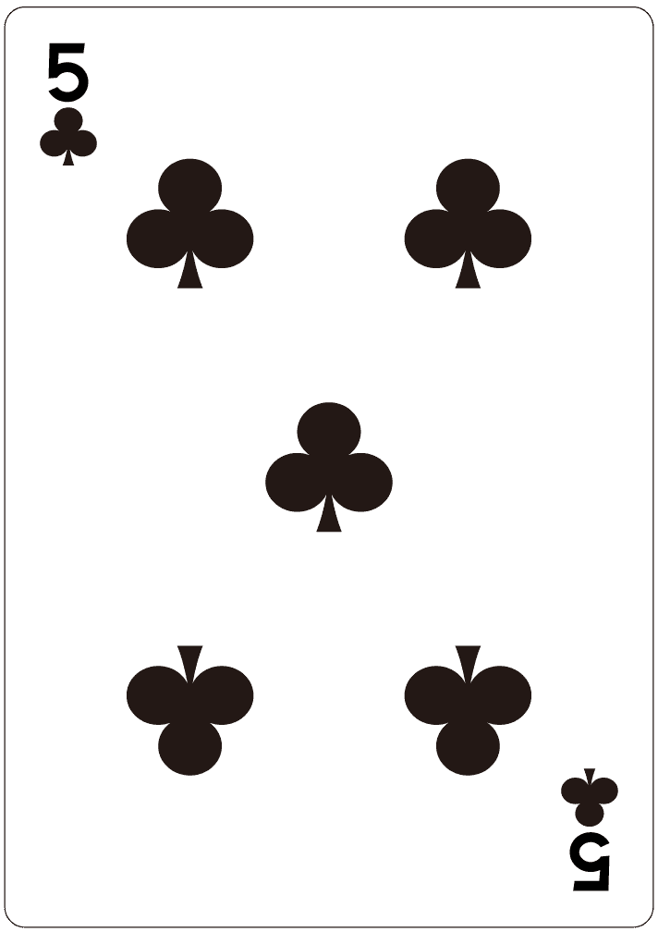
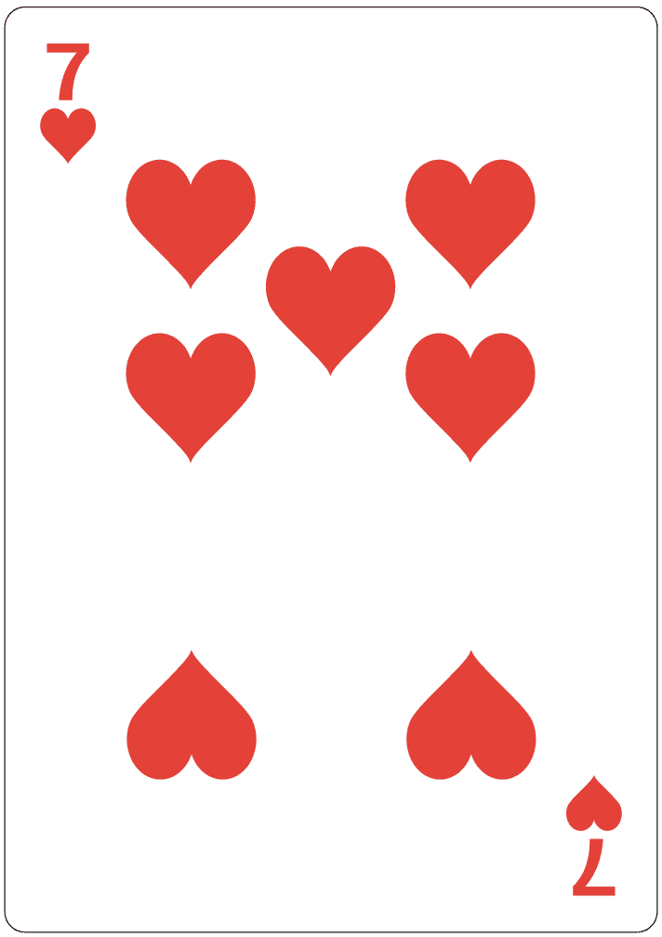
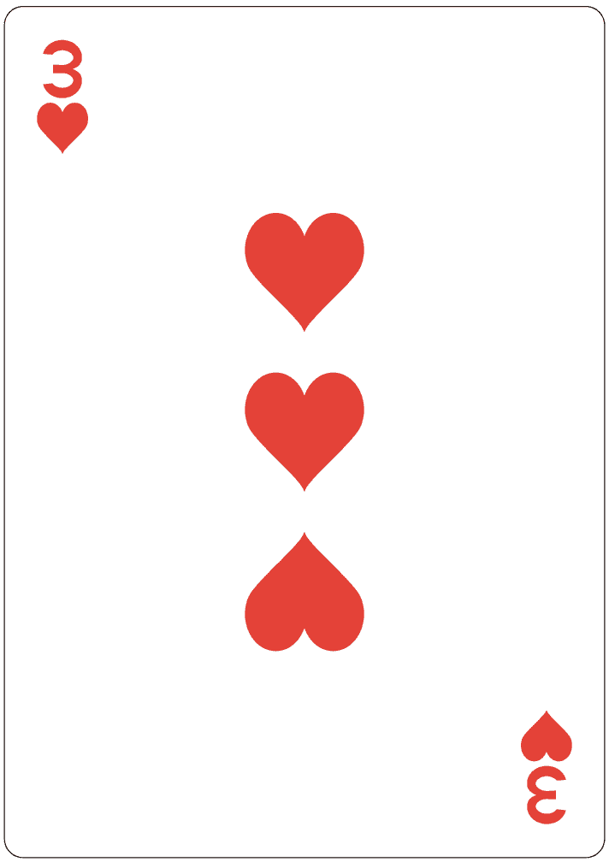
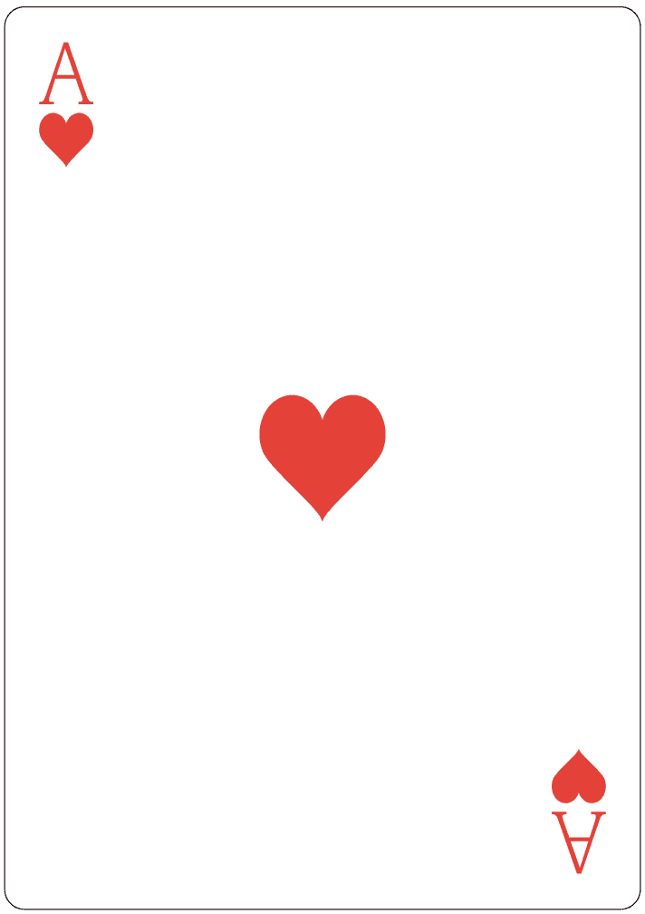
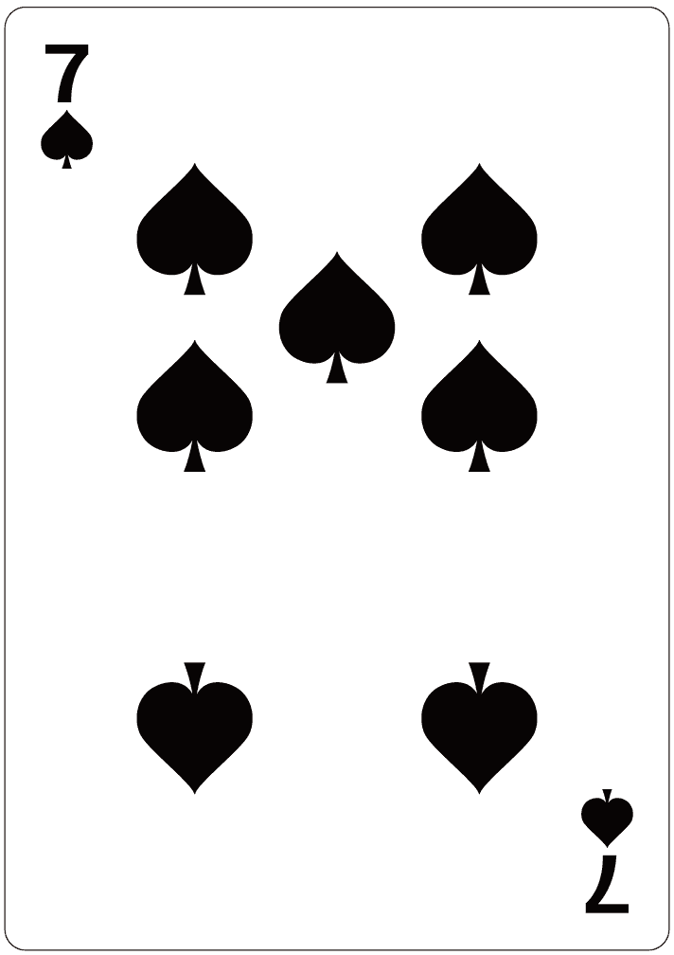
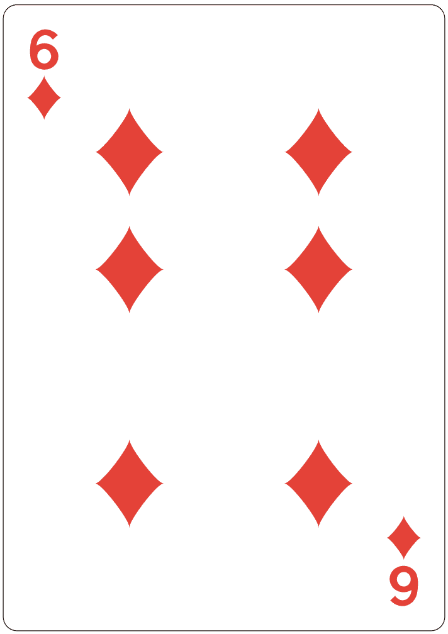
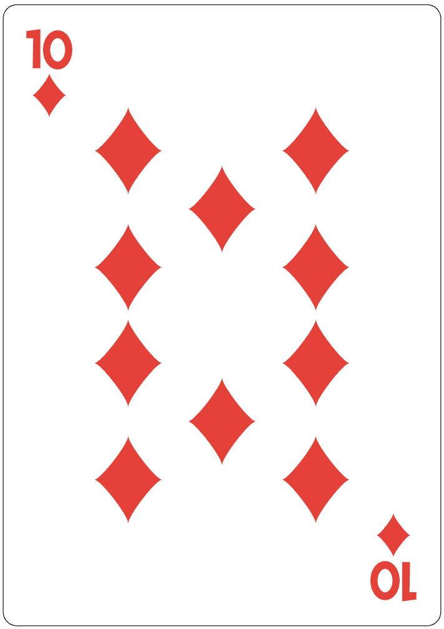
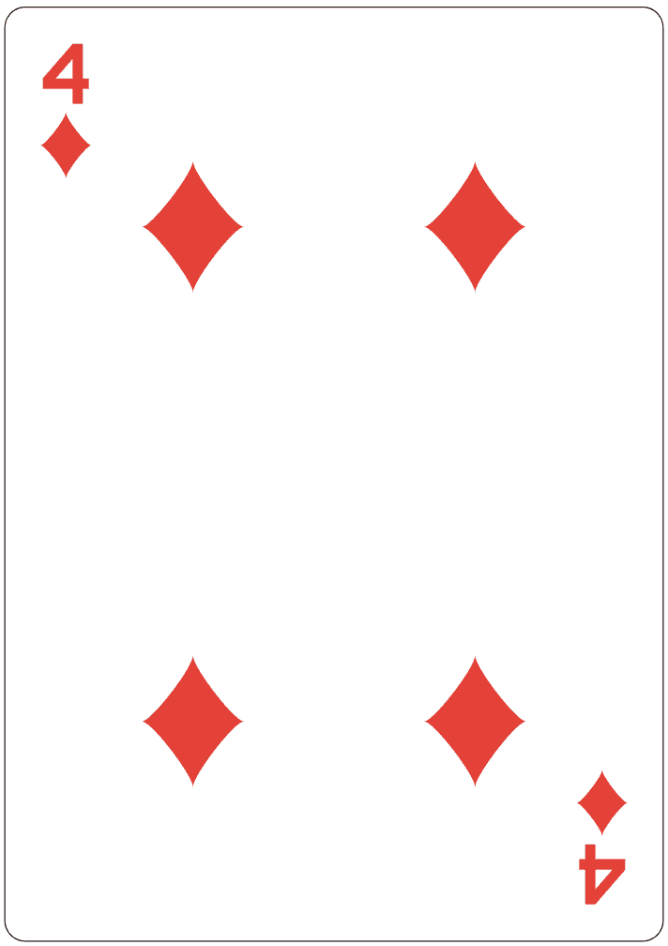
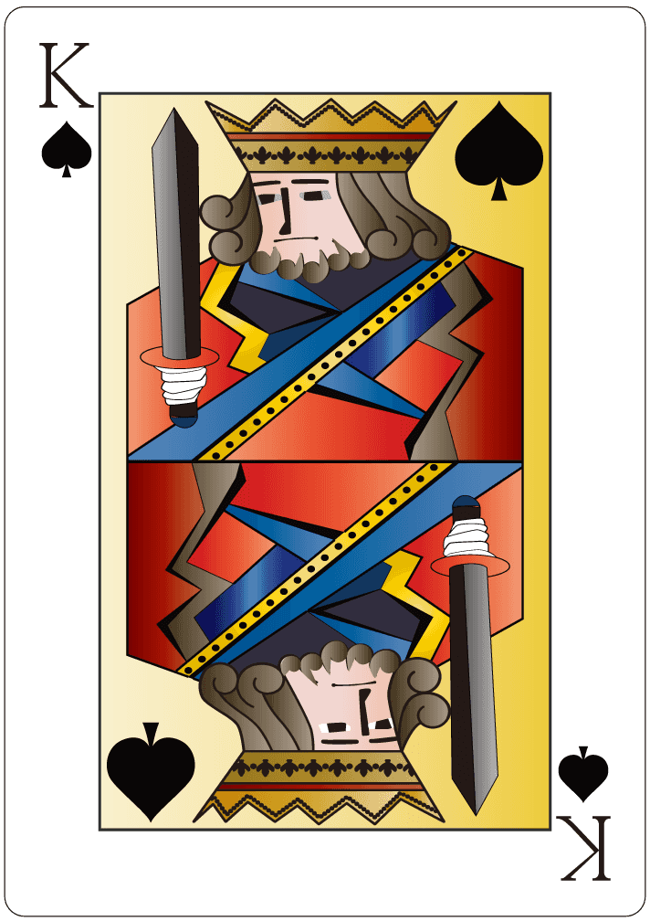
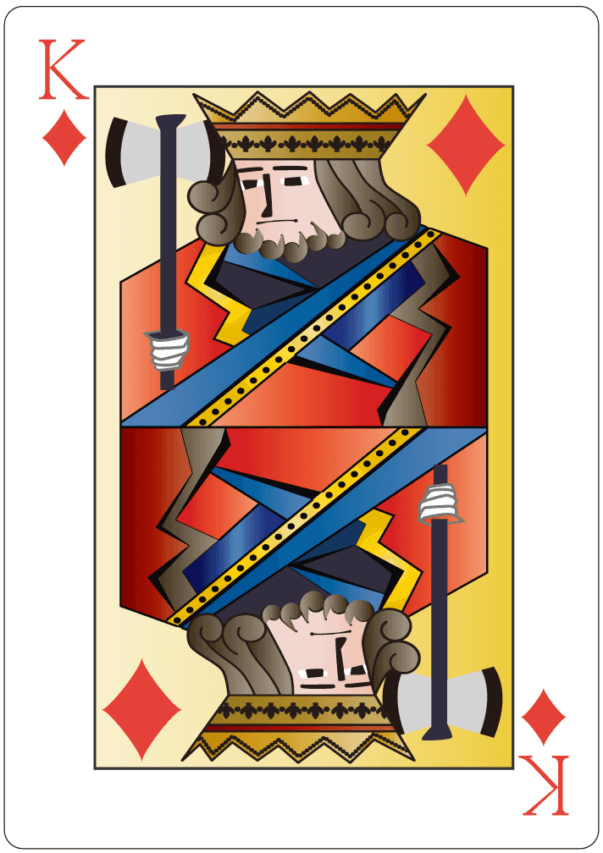
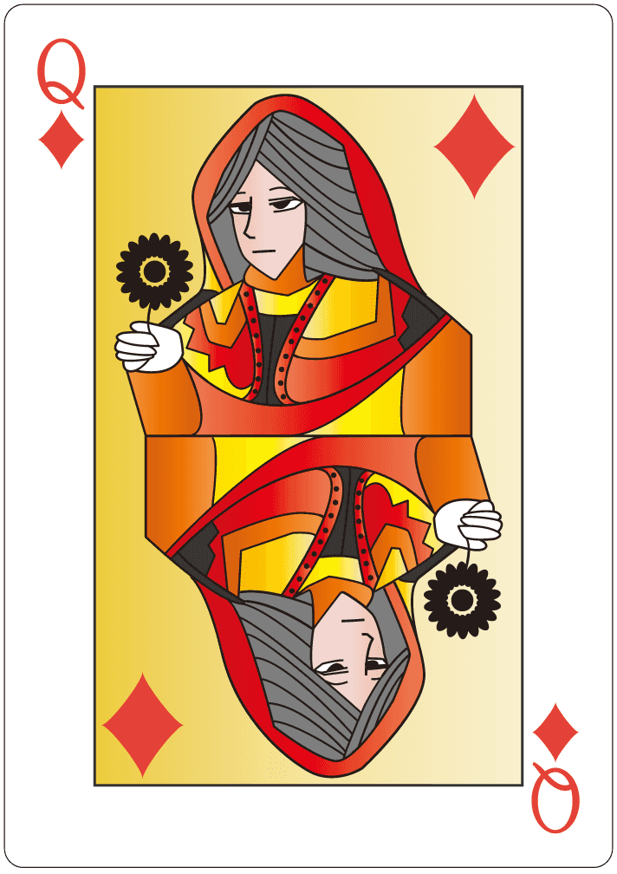
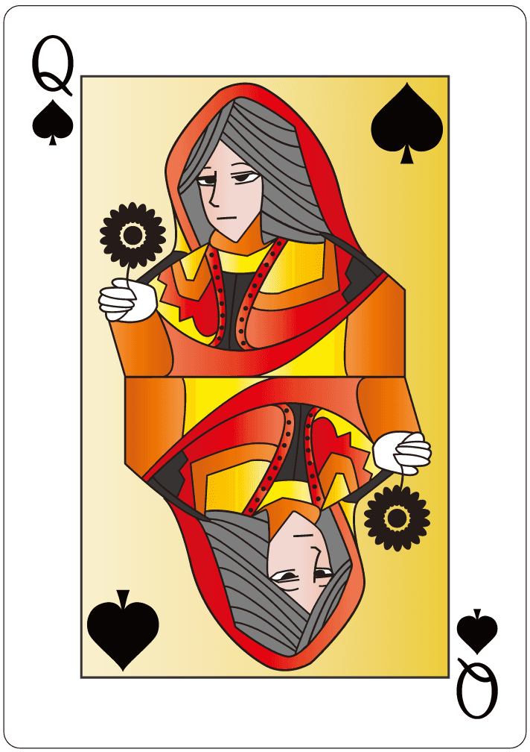
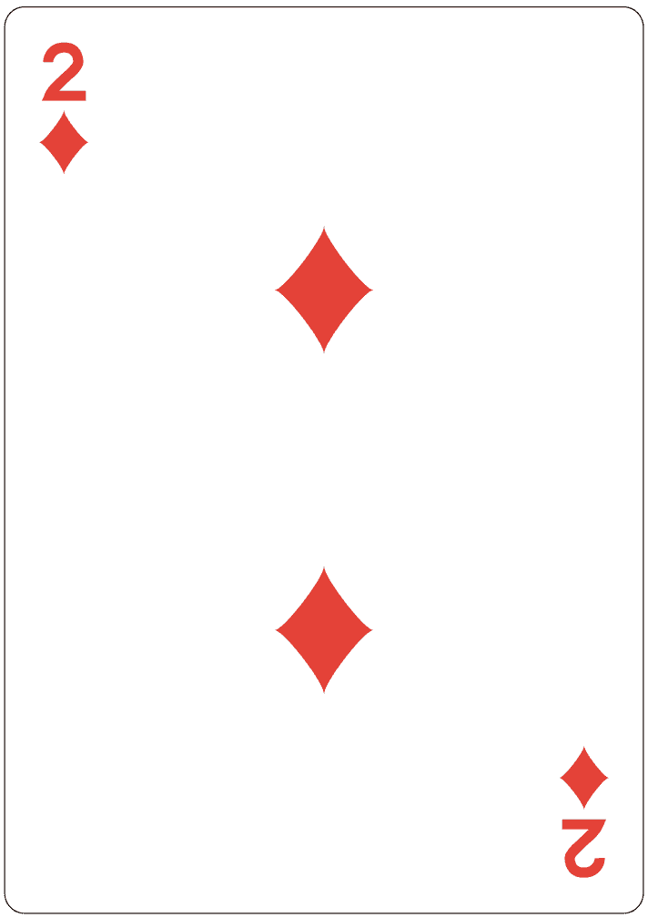
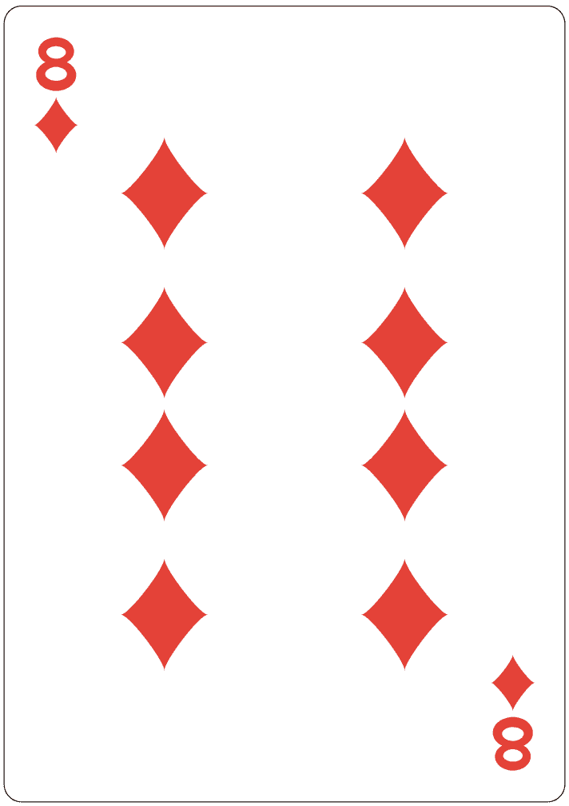
「TWIN WORLD ROYALE」とは
「TWIN WORLD ROYALE」とは
自分のフィールドに兵士を召喚し、自分の王族を守ったり、
相手の王族を攻撃したりして、勝利を目指す
トレーディングカード系のトランプゲームです。
デッキ
墓地
Black
Red
墓地
デッキ
手札

Slide 5
「TWIN WORLD ROYALE」とは
ドローフェイズ
デッキ
墓地
Black
Red
墓地
デッキ
手札

Slide 6
「TWIN WORLD ROYALE」とは
ドローフェイズ
デッキ
墓地
Black
Red
ドロー！
墓地
デッキ
手札

Slide 7
「TWIN WORLD ROYALE」とは
ドローフェイズ
デッキ
墓地
Black
Red
墓地
デッキ
手札

Slide 8
「TWIN WORLD ROYALE」とは
ドローフェイズ
デッキ
墓地
Black
Red
墓地
デッキ
手札

Slide 9
「TWIN WORLD ROYALE」とは
ドローフェイズ
デッキ
墓地
Black
Red
墓地
デッキ
手札

Slide 10
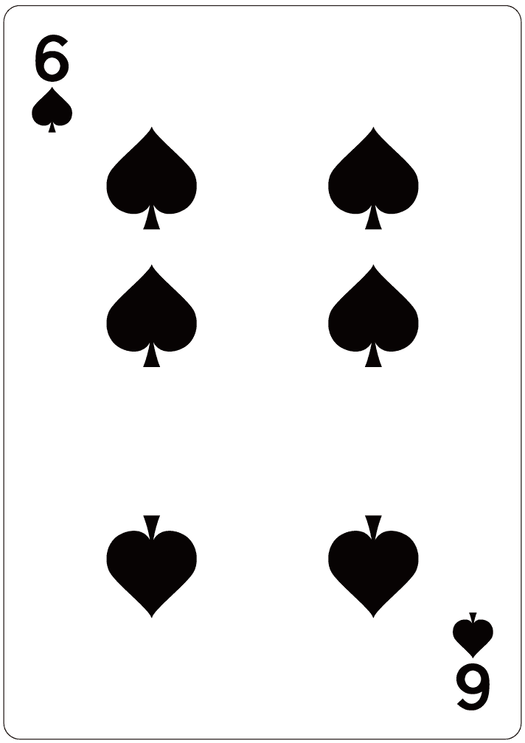
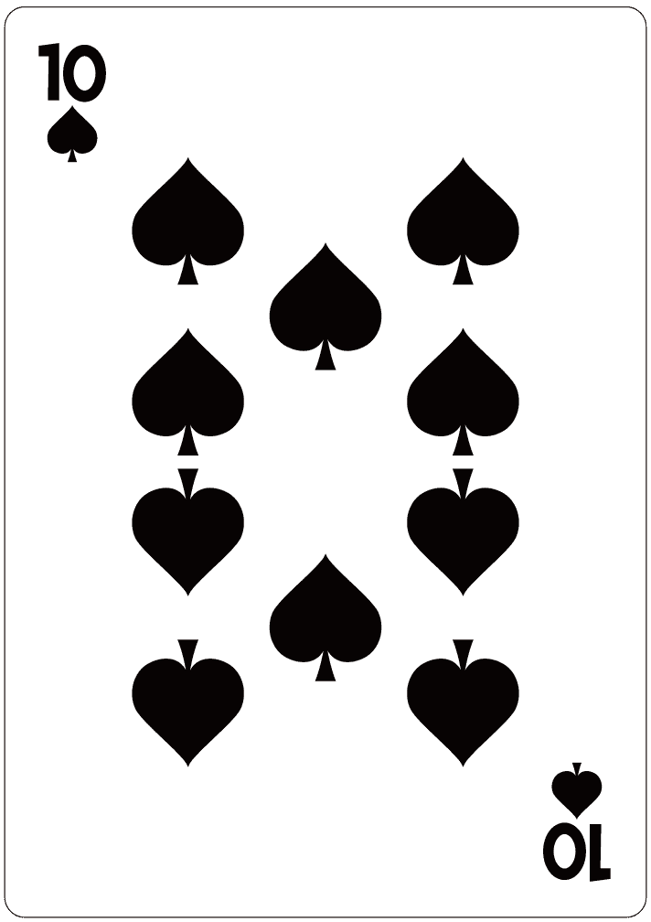
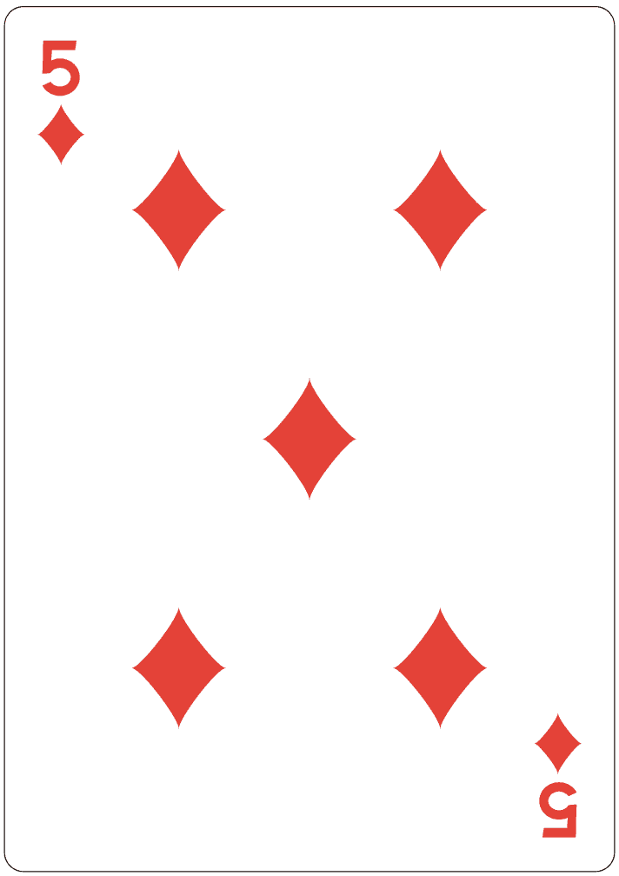
「TWIN WORLD ROYALE」とは
ドローフェイズ
デッキ
墓地
Black
Red
墓地
デッキ
手札

Slide 11
「TWIN WORLD ROYALE」とは
召喚フェイズ
デッキ
墓地
Black
Red
墓地
デッキ
手札

Slide 12
「TWIN WORLD ROYALE」とは
召喚フェイズ
デッキ
墓地
Black
Red
兵士召喚！
墓地
デッキ
手札

Slide 13
「TWIN WORLD ROYALE」とは
召喚フェイズ
デッキ
墓地
Black
Red
墓地
デッキ
手札

Slide 14
「TWIN WORLD ROYALE」とは
召喚フェイズ
デッキ
墓地
Black
Red
墓地
デッキ
手札

Slide 15
「TWIN WORLD ROYALE」とは
召喚フェイズ
デッキ
墓地
Black
Red
召喚コストを
支払います！
墓地
デッキ
手札

Slide 16
「TWIN WORLD ROYALE」とは
召喚フェイズ
デッキ
墓地
Black
Red
墓地
デッキ
手札

Slide 17
「TWIN WORLD ROYALE」とは
戦闘フェイズ
デッキ
墓地
Black
Red
墓地
デッキ
手札

Slide 18

「TWIN WORLD ROYALE」とは
戦闘フェイズ
デッキ
墓地
Black
Red
墓地
デッキ
手札

Slide 19
「TWIN WORLD ROYALE」とは
戦闘フェイズ
デッキ
墓地
Black
Red
墓地
デッキ
手札

Slide 20
「TWIN WORLD ROYALE」とは
戦闘フェイズ
デッキ
墓地
Black
Red
墓地
デッキ
手札

Slide 21
「TWIN WORLD ROYALE」とは
戦闘フェイズ
デッキ
墓地
Black
Red
墓地
デッキ
手札

Slide 22
「TWIN WORLD ROYALE」とは
戦闘フェイズ
デッキ
墓地
Black
Red
墓地
デッキ
手札

Slide 23
「TWIN WORLD ROYALE」とは
戦闘フェイズ
デッキ
墓地
Black
Red
墓地
デッキ
手札

Slide 24
「TWIN WORLD ROYALE」とは
戦闘フェイズ
デッキ
墓地
Black
Red
墓地
デッキ
手札

Slide 25
「TWIN WORLD ROYALE」とは
戦闘フェイズ
デッキ
墓地
Black
Red
墓地
デッキ
手札

Slide 26
「TWIN WORLD ROYALE」とは
戦闘フェイズ
デッキ
墓地
Black
Red
墓地
デッキ
手札

Slide 27
「TWIN WORLD ROYALE」とは
戦闘フェイズ
デッキ
墓地
Black
Red
墓地
デッキ
手札

Slide 28
「TWIN WORLD ROYALE」とは
戦闘フェイズ
デッキ
墓地
Black
Red
墓地
デッキ
手札

Slide 29
「TWIN WORLD ROYALE」とは
戦闘フェイズ
デッキ
墓地
Black
Red
墓地
デッキ
手札

Slide 30
「TWIN WORLD ROYALE」とは
デッキ
墓地
Black
Red
墓地
デッキ
手札

Slide 31
「TWIN WORLD ROYALE」とは
召喚フェイズ
デッキ
墓地
Black
Red
墓地
デッキ
手札

Slide 32
「TWIN WORLD ROYALE」とは
召喚フェイズ
デッキ
墓地
Black
Red
兵士召喚！
墓地
デッキ
手札

Slide 33
「TWIN WORLD ROYALE」とは
召喚フェイズ
デッキ
墓地
Black
Red
墓地
デッキ
手札

Slide 34
「TWIN WORLD ROYALE」とは
召喚フェイズ
デッキ
墓地
Black
Red
墓地
デッキ
手札

Slide 35
「TWIN WORLD ROYALE」とは
召喚フェイズ
デッキ
墓地
Black
Red
召喚コストを
支払います！
墓地
デッキ
手札

Slide 36
「TWIN WORLD ROYALE」とは
召喚フェイズ
デッキ
墓地
Black
Red
墓地
デッキ
手札

Slide 37
「TWIN WORLD ROYALE」とは
召喚フェイズ
デッキ
墓地
Black
Red
墓地
デッキ

Slide 38
「TWIN WORLD ROYALE」とは
戦闘フェイズ
デッキ
墓地
Black
Red
墓地
デッキ

Slide 39
「TWIN WORLD ROYALE」とは
戦闘フェイズ
デッキ
墓地
Black
Red
墓地
デッキ

Slide 40
「TWIN WORLD ROYALE」とは
戦闘フェイズ
デッキ
墓地
Black
Red
墓地
デッキ

Slide 41
「TWIN WORLD ROYALE」とは
戦闘フェイズ
デッキ
墓地
Black
Red
墓地
デッキ

Slide 42
「TWIN WORLD ROYALE」とは
デッキ
墓地
Black
Red
墓地
デッキ

Slide 43
「TWIN WORLD ROYALE」とは
デッキ
墓地
相手王族が全滅しました。
あなたの勝利です！
Black
Red
墓地
デッキ

Slide 44
「TWIN WORLD ROYALE」とは
デッキ
・・・みたいなカードゲームです。
詳しいルールは概要欄の動画を見てね！
墓地
相手王族が全滅しました。
あなたの勝利です！
Black
Red
墓地
デッキ

Slide 45
特別ルール
「王家の覚醒」とは

Slide 46
特別ルール「王家の覚醒」とは
特別ルール「王家の覚醒」とは
「TWIN WORLD ROYALE」では、
5回目のドローを行うと、デッキが0枚となり、
そのままでは、ゲームの勝敗がつきにくくなります。
デッキ
墓地
Black
Red
墓地
デッキ
手札

Slide 47
特別ルール「王家の覚醒」とは
特別ルール「王家の覚醒」とは
デッキ
墓地
Black
Red
墓地
デッキ
手札

Slide 48
特別ルール「王家の覚醒」とは
特別ルール「王家の覚醒」とは
そこで、 ４つの条件を満たすことができた場合、
王族による攻撃が可能となり、劣勢な場面でも
勝利を掴み取ることができる一発逆転ルールが
設定されています。それが「王家の覚醒」です。
デッキ
墓地
Black
Red
墓地
デッキ
手札

Slide 49
特別ルール「王家の覚醒」とは
特別ルール「王家の覚醒」とは
デッキ
墓地
Black
Red
墓地
デッキ
手札

Slide 50
特別ルール「王家の覚醒」とは
特別ルール「王家の覚醒」とは
この章では、「王家の覚醒」発動に必要な
4つの条件と発動後の王族のステータスについて
説明していきます。
デッキ
墓地
Black
Red
墓地
デッキ
手札

Slide 51
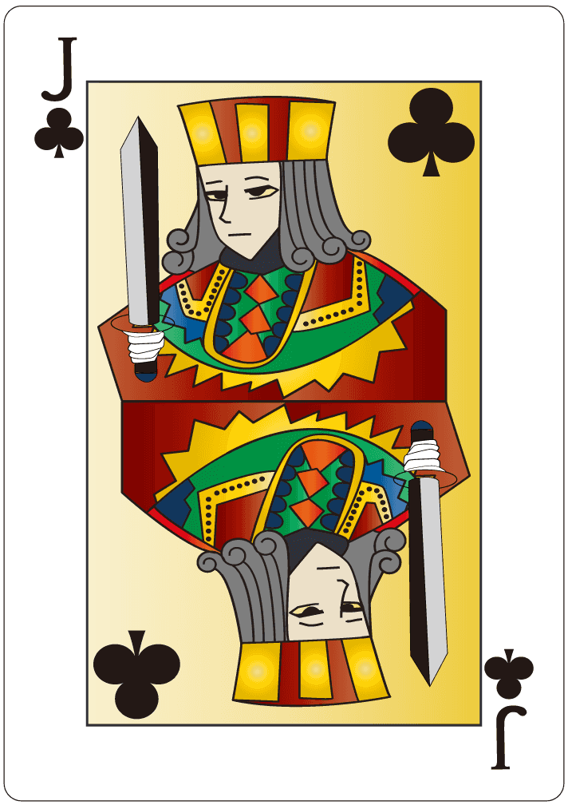
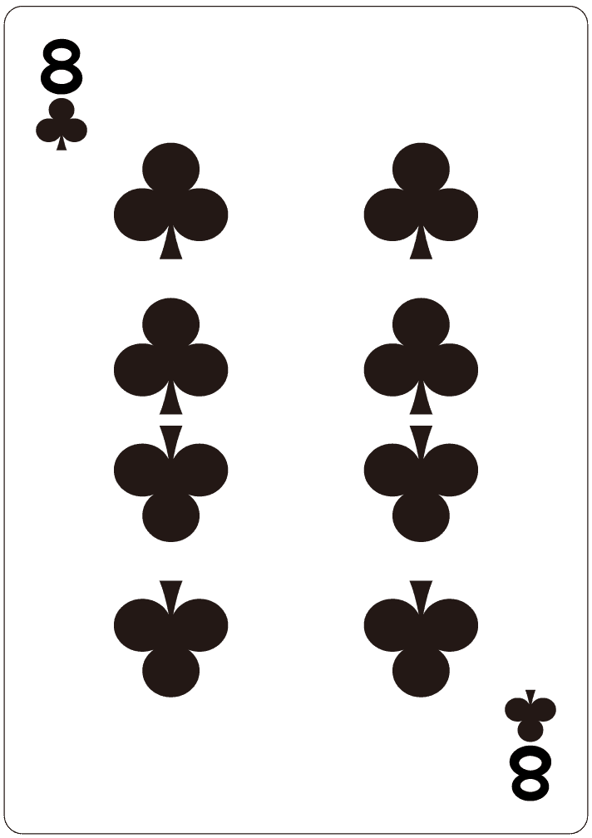
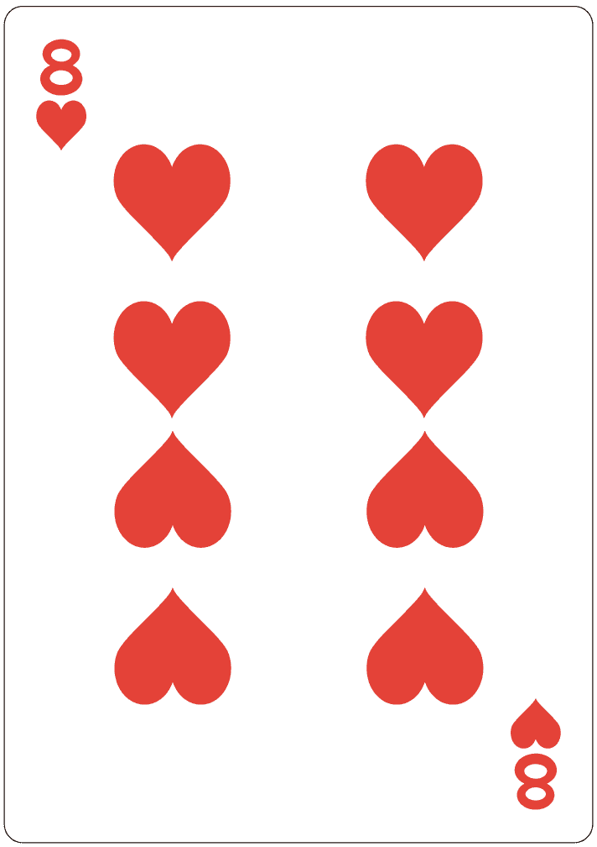
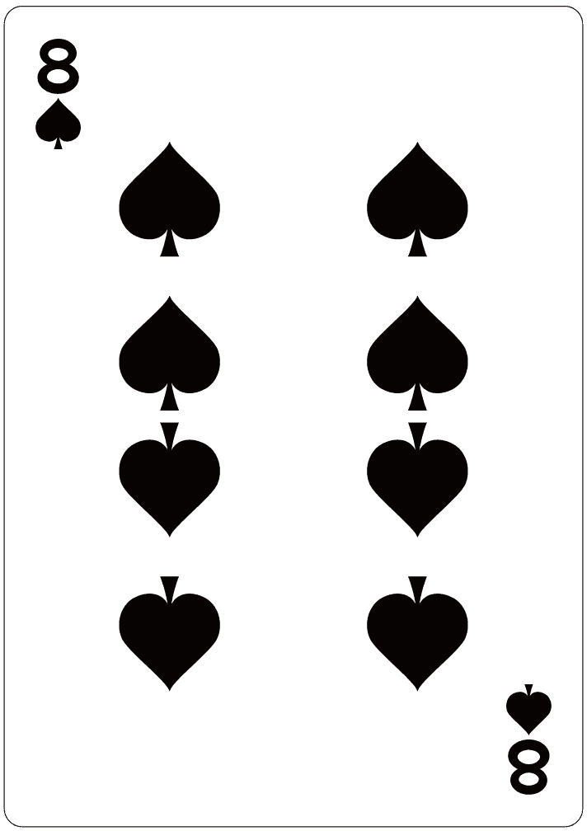
特別ルール「王家の覚醒」とは
デッキ
墓地
Black
Red
墓地
デッキ
手札

Slide 52
特別ルール「王家の覚醒」とは
デッキ
発動条件① デッキ 0枚
墓地
Black
Red
墓地
デッキ
手札

Slide 53
特別ルール「王家の覚醒」とは
デッキ
発動条件① デッキ 0枚
墓地
Black
Red
墓地
デッキ
手札

Slide 54
特別ルール「王家の覚醒」とは
デッキ
発動条件① デッキ 0枚
墓地
「王家の覚醒」の発動条件の
1つ目は、デッキ0枚です。
「TWIN WORLD ROYALE」では、
5回目のドローを行うと、
デッキが0枚となりますので、
5ターン目のドローが完了すると、
1つ目の条件が解除されます。
Black
Red
墓地
デッキ
手札

Slide 55
特別ルール「王家の覚醒」とは
デッキ
墓地
Black
Red
墓地
デッキ
手札

Slide 56
特別ルール「王家の覚醒」とは
デッキ
発動条件② 手札 0枚
墓地
Black
Red
墓地
デッキ
手札

Slide 57
特別ルール「王家の覚醒」とは
デッキ
発動条件② 手札 0枚
墓地
Black
Red
墓地
デッキ
手札

Slide 58
特別ルール「王家の覚醒」とは
デッキ
発動条件② 手札 0枚
墓地
「王家の覚醒」の発動条件の
2つ目は、手札0枚です。
手札にカードがある場合、
「王家の覚醒」は発動できません。
Black
Red
墓地
デッキ
手札

Slide 59
特別ルール「王家の覚醒」とは
デッキ
発動条件② 手札 0枚
墓地
Black
Red
墓地
デッキ
手札

Slide 60
特別ルール「王家の覚醒」とは
デッキ
発動条件② 手札 0枚
墓地
「王家の覚醒」を発動させるには、
召喚等で手札を減らしてください。
Black
Red
墓地
デッキ
手札

Slide 61
特別ルール「王家の覚醒」とは
デッキ
発動条件② 手札 0枚
墓地
Black
Red
墓地
デッキ
手札

Slide 62
特別ルール「王家の覚醒」とは
デッキ
発動条件② 手札 0枚
墓地
Black
Red
墓地
デッキ
兵士召喚！
手札

Slide 63
特別ルール「王家の覚醒」とは
デッキ
発動条件② 手札 0枚
墓地
Black
Red
墓地
デッキ
手札

Slide 64
特別ルール「王家の覚醒」とは
デッキ
発動条件② 手札 0枚
墓地
Black
Red
墓地
デッキ
手札

Slide 65
特別ルール「王家の覚醒」とは
デッキ
発動条件② 手札 0枚
墓地
Black
Red
墓地
召喚コストを
支払います！
デッキ
手札

Slide 66
特別ルール「王家の覚醒」とは
デッキ
発動条件② 手札 0枚
墓地
Black
Red
墓地
デッキ
手札

Slide 67
特別ルール「王家の覚醒」とは
デッキ
発動条件② 手札 0枚
墓地
Black
Red
墓地
デッキ
手札

Slide 68
特別ルール「王家の覚醒」とは
デッキ
発動条件② 手札 0枚
墓地
この状態になれば、
「王家の覚醒」の条件②は解除されます。
Black
Red
墓地
デッキ
手札

Slide 69
特別ルール「王家の覚醒」とは
デッキ
墓地
Black
Red
墓地
デッキ
手札

Slide 70
特別ルール「王家の覚醒」とは
デッキ
墓地
Black
Red
墓地
発動条件③ 自分の兵士が場に0体
デッキ
手札

Slide 71
特別ルール「王家の覚醒」とは
デッキ
墓地
Black
Red
墓地
発動条件③ 自分の兵士が場に0体
デッキ
「王家の覚醒」の発動条件の3つ目は、
自分の兵士が場に0枚です。
手札

Slide 72
特別ルール「王家の覚醒」とは
デッキ
墓地
Black
Red
墓地
発動条件③ 自分の兵士が場に0体
デッキ
手札

Slide 73
特別ルール「王家の覚醒」とは
デッキ
墓地
Black
Red
墓地
発動条件③ 自分の兵士が場に0体
デッキ
今の状態では、自分の兵士が場に3枚出ているので、
発動条件③を解除することはできません。
手札

Slide 74
特別ルール「王家の覚醒」とは
デッキ
墓地
Black
Red
墓地
発動条件③ 自分の兵士が場に0体
デッキ
手札

Slide 75
特別ルール「王家の覚醒」とは
デッキ
墓地
Black
Red
墓地
発動条件③ 自分の兵士が場に0体
デッキ
この場合は、相手の兵士や王族を攻撃するか、
相手の攻撃によって、自分の兵士が0体になるまで待ちましょう。
手札

Slide 76
特別ルール「王家の覚醒」とは
デッキ
墓地
Black
Red
墓地
発動条件③ 自分の兵士が場に0体
デッキ
手札

Slide 77
特別ルール「王家の覚醒」とは
デッキ
墓地
Black
Red
墓地
発動条件③ 自分の兵士が場に0体
デッキ
手札

Slide 78
特別ルール「王家の覚醒」とは
デッキ
墓地
Black
Red
墓地
発動条件③ 自分の兵士が場に0体
デッキ
手札

Slide 79
特別ルール「王家の覚醒」とは
デッキ
墓地
Black
Red
墓地
発動条件③ 自分の兵士が場に0体
デッキ
手札

Slide 80
特別ルール「王家の覚醒」とは
デッキ
墓地
Black
Red
墓地
発動条件③ 自分の兵士が場に0体
デッキ
手札

Slide 81
特別ルール「王家の覚醒」とは
デッキ
墓地
Black
Red
墓地
発動条件③ 自分の兵士が場に0体
デッキ
手札

Slide 82
特別ルール「王家の覚醒」とは
デッキ
墓地
Black
Red
墓地
発動条件③ 自分の兵士が場に0体
デッキ
手札

Slide 83
特別ルール「王家の覚醒」とは
デッキ
墓地
Black
Red
墓地
発動条件③ 自分の兵士が場に0体
デッキ
手札

Slide 84
特別ルール「王家の覚醒」とは
デッキ
墓地
Black
Red
墓地
発動条件③ 自分の兵士が場に0体
デッキ
この状態になれば、発動条件③は解除されます。
手札

Slide 85
特別ルール「王家の覚醒」とは
デッキ
墓地
Black
Red
墓地
デッキ
手札

Slide 86
特別ルール「王家の覚醒」とは
デッキ
墓地
Black
Red
墓地
発動条件④ 自分のターン中であること
デッキ
手札

Slide 87
特別ルール「王家の覚醒」とは
デッキ
墓地
Black
Red
墓地
発動条件④ 自分のターン中であること
デッキ
発動条件①～③が解除されていても、
相手ターン中は「王家の覚醒」を発動することはできません。
手札

Slide 88
特別ルール「王家の覚醒」とは
デッキ
墓地
Black
Red
墓地
発動条件④ 自分のターン中であること
デッキ
手札

Slide 89
特別ルール「王家の覚醒」とは
デッキ
墓地
Black
Red
墓地
発動条件④ 自分のターン中であること
デッキ
相手のターン中に、発動条件①～③まで解除できたら、
相手のターンが終了するのを待ちましょう。
手札

Slide 90
特別ルール「王家の覚醒」とは
デッキ
墓地
Black
Red
墓地
発動条件④ 自分のターン中であること
デッキ
手札

Slide 91
特別ルール「王家の覚醒」とは
デッキ
墓地
Black
Red
墓地
発動条件④ 自分のターン中であること
デッキ
自分のターンが回ってきたら、
「王家の覚醒」発動を宣言しましょう！
手札

Slide 92
特別ルール「王家の覚醒」とは
デッキ
墓地
Black
Red
墓地
デッキ
手札

Slide 93
特別ルール「王家の覚醒」とは
デッキ
墓地
Black
Red
「王家の覚醒」、
発動します！
墓地
デッキ
手札

Slide 94
特別ルール「王家の覚醒」とは
デッキ
墓地
Black
Red
墓地
デッキ
手札

Slide 95
特別ルール「王家の覚醒」とは
デッキ
発動後の王族のステータス
墓地
Black
Red
墓地
デッキ
体力1
体力1
体力1
手札

Slide 96
特別ルール「王家の覚醒」とは
デッキ
発動後の王族のステータス
墓地
「王家の覚醒」の発動後は、まず、
埋葬されていた王族が
全員復活します。
Black
Red
墓地
デッキ
体力1
体力1
体力1
手札

Slide 97
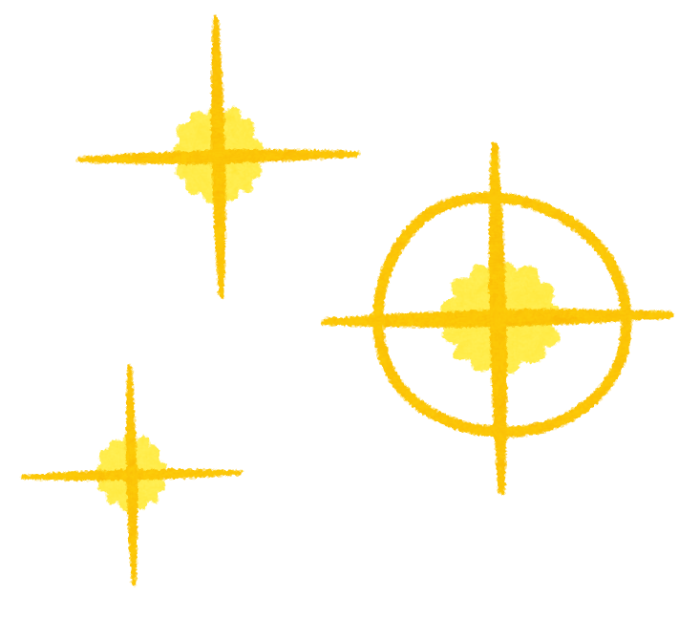
特別ルール「王家の覚醒」とは
デッキ
発動後の王族のステータス
墓地
「王家の覚醒」の発動後は、まず、
埋葬されていた王族が
全員復活します。
Black
Red
墓地
デッキ
体力1
体力1
体力1
手札

Slide 98
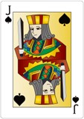
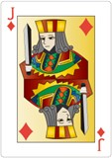
特別ルール「王家の覚醒」とは
デッキ
発動後の王族のステータス
墓地
「王家の覚醒」の発動後は、まず、
埋葬されていた王族が
全員復活します。
Black
Red
墓地
デッキ
体力1
体力1
体力1
体力1
体力1
体力1
手札

Slide 99
特別ルール「王家の覚醒」とは
デッキ
発動後の王族のステータス
墓地
Black
Red
墓地
デッキ
体力1
体力1
体力1
体力1
体力1
体力1
手札

Slide 100
特別ルール「王家の覚醒」とは
デッキ
発動後の王族のステータス
墓地
さらに、
王族の体力が増加します。
K: 1→13 Ｑ: 1→12 J: 1→11
Black
Red
墓地
デッキ
体力1
体力1
体力1
体力1
体力1
体力1
手札

Slide 101
特別ルール「王家の覚醒」とは
デッキ
発動後の王族のステータス
墓地
さらに、
王族の体力が増加します。
K: 1→13 Ｑ: 1→12 J: 1→11
Black
Red
墓地
デッキ
体力
13
体力
12
体力
11
体力
13
体力
12
体力
11
手札

Slide 102
特別ルール「王家の覚醒」とは
デッキ
発動後の王族のステータス
墓地
Black
Red
墓地
デッキ
体力
13
体力
12
体力
11
体力
13
体力
12
体力
11
手札

Slide 103
特別ルール「王家の覚醒」とは
デッキ
発動後の王族のステータス
墓地
さらに、王族が
攻撃可能となり、
相手の兵士、王族に
攻撃できるようになります。
Black
Red
墓地
デッキ
体力
13
体力
12
体力
11
体力
13
体力
12
体力
11
手札

Slide 104
特別ルール「王家の覚醒」とは
デッキ
墓地
Black
Red
墓地
デッキ
体力
13
体力
12
体力
11
体力
13
体力
12
体力
11
手札

Slide 105
特別ルール「王家の覚醒」とは
デッキ
墓地
Black
Red
墓地
デッキ
体力
13
体力
12
体力
11
体力
13
体力
12
体力
11

Slide 106
特別ルール「王家の覚醒」とは
デッキ
墓地
Black
Red
体力
13
体力
12
体力
11
体力
13
体力
12
体力
11
墓地
デッキ

Slide 107
特別ルール「王家の覚醒」とは
デッキ
墓地
Black
Red
体力
13
体力
12
体力
11
体力
13
体力
12
体力
11
墓地
デッキ

Slide 108
特別ルール「王家の覚醒」とは
デッキ
墓地
Black
Red
体力
12
体力
11
体力
13
体力
12
体力
11
墓地
デッキ

Slide 109
特別ルール「王家の覚醒」とは
デッキ
墓地
Black
Red
体力
12
体力
11
体力
13
体力
12
体力
11
墓地
デッキ

Slide 110
特別ルール「王家の覚醒」とは
デッキ
墓地
Black
Red
体力
11
体力
13
体力
12
体力
11
墓地
デッキ

Slide 111
特別ルール「王家の覚醒」とは
デッキ
墓地
Black
Red
体力
11
体力
13
体力
12
体力
11
墓地
デッキ

Slide 112
特別ルール「王家の覚醒」とは
デッキ
墓地
Black
Red
体力
11
体力
13
体力
12
体力
3
墓地
デッキ

Slide 113
特別ルール「王家の覚醒」とは
デッキ
墓地
Black
Red
体力
11
体力
13
体力
12
体力
3
墓地
デッキ

Slide 114
特別ルール「王家の覚醒」とは
デッキ
墓地
Black
Red
体力
11
体力
13
体力
3
墓地
デッキ

Slide 115
特別ルール「王家の覚醒」とは
デッキ
墓地
相手王族が全滅しました。
あなたの勝利です！
Black
Red
体力
11
体力
13
体力
3
墓地
デッキ

Slide 116
特別ルール「王家の覚醒」とは
デッキ
このように、
「王家の覚醒」を発動させると、
圧倒的な戦力が生まれ、
勝利に近づくことができます。
墓地
相手王族が全滅しました。
あなたの勝利です！
Black
Red
体力
11
体力
13
体力
3
墓地
デッキ

Slide 117
特別ルール「王家の覚醒」とは
「王家の覚醒」ルールの注意点
デッキ
墓地
相手王族が全滅しました。
あなたの勝利です！
Black
Red
体力
11
体力
13
体力
3
墓地
デッキ

Slide 118
特別ルール「王家の覚醒」とは
「王家の覚醒」ルールの注意点
デッキ
「王家の覚醒」を発動させると、
有利な状況を得ることができますが、
反面、大きな反動があります。
墓地
相手王族が全滅しました。
あなたの勝利です！
Black
Red
体力
11
体力
13
体力
3
墓地
デッキ

Slide 119
特別ルール「王家の覚醒」とは
「王家の覚醒」ルールの注意点
デッキ
墓地
相手王族が全滅しました。
あなたの勝利です！
Black
Red
体力
11
体力
13
体力
3
墓地
デッキ

Slide 120
特別ルール「王家の覚醒」とは
「王家の覚醒」ルールの注意点
デッキ
それは、「王家の覚醒」を
発動させたターンの終了時に、
覚醒した王族は、
全員埋葬されることです。
墓地
相手王族が全滅しました。
あなたの勝利です！
Black
Red
体力
11
体力
13
体力
3
墓地
デッキ

Slide 121
特別ルール「王家の覚醒」とは
「王家の覚醒」ルールの注意点
デッキ
墓地
相手王族が全滅しました。
あなたの勝利です！
Black
Red
体力
11
体力
13
体力
3
墓地
デッキ

Slide 122
特別ルール「王家の覚醒」とは
「王家の覚醒」ルールの注意点
デッキ
つまり、
「王族の覚醒」を発動させた場合、
そのターン中に勝利しないと、
逆に敗北することになります。
墓地
相手王族が全滅しました。
あなたの勝利です！
Black
Red
体力
11
体力
13
体力
3
墓地
デッキ

Slide 123
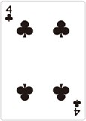
特別ルール「王家の覚醒」とは
デッキ
墓地
Black
Red
墓地
デッキ
手札

Slide 124
特別ルール「王家の覚醒」とは
デッキ
墓地
Black
Red
「王家の覚醒」、
発動します！
墓地
デッキ
手札

Slide 125
特別ルール「王家の覚醒」とは
デッキ
墓地
Black
Red
墓地
デッキ
手札

Slide 126
特別ルール「王家の覚醒」とは
デッキ
墓地
Black
Red
墓地
デッキ
手札

Slide 127
特別ルール「王家の覚醒」とは
デッキ
墓地
Black
Red
墓地
デッキ
体力
13
体力
12
体力
11
体力
13
体力
12
体力
11
手札

Slide 128
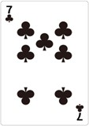
特別ルール「王家の覚醒」とは
デッキ
墓地
Black
Red
体力
13
体力
12
体力
11
体力
13
体力
12
体力
11
墓地
デッキ

Slide 129
特別ルール「王家の覚醒」とは
デッキ
墓地
Black
Red
体力
13
体力
12
体力
11
体力
13
体力
12
体力
11
墓地
デッキ

Slide 130
特別ルール「王家の覚醒」とは
デッキ
墓地
Black
Red
体力
13
体力
12
体力
7
体力
13
体力
12
体力
11
墓地
デッキ

Slide 131
特別ルール「王家の覚醒」とは
デッキ
墓地
Black
Red
体力
13
体力
12
体力
7
体力
13
体力
12
体力
11
墓地
デッキ

Slide 132
特別ルール「王家の覚醒」とは
デッキ
墓地
Black
Red
体力
13
体力
12
体力
7
体力
13
体力
12
体力
11
墓地
デッキ

Slide 133
特別ルール「王家の覚醒」とは
デッキ
墓地
Black
Red
体力
13
体力
5
体力
7
体力
13
体力
12
体力
11
墓地
デッキ

Slide 134
特別ルール「王家の覚醒」とは
デッキ
墓地
Black
Red
体力
13
体力
5
体力
7
体力
13
体力
12
体力
11
墓地
デッキ

Slide 135
特別ルール「王家の覚醒」とは
デッキ
墓地
Black
Red
体力
13
体力
5
体力
7
体力
13
体力
12
体力
11
墓地
デッキ

Slide 136
特別ルール「王家の覚醒」とは
デッキ
墓地
Black
Red
体力
1
体力
5
体力
7
体力
13
体力
12
体力
11
墓地
デッキ

Slide 137
特別ルール「王家の覚醒」とは
デッキ
墓地
Black
Red
体力
1
体力
5
体力
7
体力
13
体力
12
体力
11
墓地
デッキ

Slide 138
特別ルール「王家の覚醒」とは
デッキ
墓地
Black
Red
体力
1
体力
5
体力
7
体力
13
体力
12
体力
11
墓地
デッキ

Slide 139
特別ルール「王家の覚醒」とは
デッキ
墓地
Black
Red
体力
1
体力
5
体力
7
体力
13
体力
12
体力
3
墓地
デッキ

Slide 140
特別ルール「王家の覚醒」とは
デッキ
墓地
Black
Red
体力
1
体力
5
体力
7
体力
13
体力
12
体力
3
墓地
デッキ

Slide 141
特別ルール「王家の覚醒」とは
デッキ
墓地
Black
Red
体力
1
体力
5
体力
7
体力
13
体力
12
体力
3
墓地
デッキ

Slide 142
特別ルール「王家の覚醒」とは
デッキ
墓地
Black
Red
体力
1
体力
5
体力
7
体力
13
体力
3
墓地
デッキ

Slide 143
特別ルール「王家の覚醒」とは
デッキ
墓地
Black
Red
体力
1
体力
5
体力
7
体力
13
体力
3
墓地
デッキ

Slide 144
特別ルール「王家の覚醒」とは
デッキ
墓地
あなたにできる行動がなくなったので、
あなたのターンが終了します。
Black
Red
体力
1
体力
5
体力
7
体力
13
体力
3
墓地
デッキ

Slide 145
特別ルール「王家の覚醒」とは
デッキ
墓地
Black
Red
体力
1
体力
5
体力
7
体力
13
体力
3
墓地
デッキ

Slide 146
特別ルール「王家の覚醒」とは
デッキ
墓地
Black
Red
墓地
デッキ
体力
1
体力
5
体力
7
体力
13
体力
3

Slide 147
特別ルール「王家の覚醒」とは
デッキ
墓地
ターンが終了したので、
覚醒した王族は全員埋葬されます。
Black
Red
墓地
デッキ
体力
1
体力
5
体力
7
体力
13
体力
3

Slide 148
特別ルール「王家の覚醒」とは
デッキ
墓地
Black
Red
墓地
デッキ
体力
1
体力
5
体力
7
体力
13
体力
3

Slide 149
特別ルール「王家の覚醒」とは
デッキ
墓地
Black
Red
墓地
デッキ

Slide 150
特別ルール「王家の覚醒」とは
デッキ
墓地
あなたの王族が全員埋葬されたので、
あなたの敗北となります。
Black
Red
墓地
デッキ

Slide 151
特別ルール「王家の覚醒」とは
デッキ
このように、
「王族の覚醒」を発動させた場合、
そのターン中に勝利しないと、
あなたが敗北することになります。
墓地
あなたの王族が全員埋葬されたので、
あなたの敗北となります。
Black
Red
墓地
デッキ

Slide 152
特別ルール「王家の覚醒」とは
デッキ
墓地
あなたの王族が全員埋葬されたので、
あなたの敗北となります。
Black
Red
墓地
デッキ

Slide 153
特別ルール「王家の覚醒」とは
デッキ
なので、
「王族の覚醒」を発動させた場合、
必ずそのターン中に勝利しましょう。
墓地
あなたの王族が全員埋葬されたので、
あなたの敗北となります。
Black
Red
墓地
デッキ

Slide 154
特別ルール「王家の覚醒」とは
デッキ
墓地
＜！！！注意！！！＞
相討ちによって、相手王族も自分の王族も
全ての王族が埋葬された場合でも、
「王家の覚醒」を発動させた側が敗北
となるようなルールになっていますので、
ご注意ください。
Black
Red
墓地
デッキ

Slide 157
特別ルール「王家の覚醒」とは
デッキ
墓地
相手王族が全滅しました。
あなたの勝利です！
Black
Red
体力
11
体力
13
体力
3
墓地
デッキ

Slide 158
特別ルール「王家の覚醒」とは
デッキ
墓地
相手王族が全滅しました。
あなたの勝利です！
Black
Red
体力
11
体力
13
体力
3
墓地
デッキ

Slide 159
特別ルール「王家の覚醒」とは
デッキ
なので、
「王族の覚醒」を発動させた場合、
必ずそのターン中に勝利しましょう。
墓地
相手王族が全滅しました。
あなたの勝利です！
Black
Red
体力
11
体力
13
体力
3
墓地
デッキ

Slide 160
特別ルール「王家の覚醒」とは
デッキ
墓地
Black
Red
体力
11
体力
13
体力
3
墓地
デッキ

Slide 161
特別ルール「王家の覚醒」とは
デッキ
発動条件① デッキ 0枚
墓地
Black
Red
「王家の覚醒」発動可能！
プレイヤーが発動を宣言すれば、
発動できます。
（発動しなくてもよい）
墓地
デッキ
手札

Slide 165
「TWIN WORLD ROYALE」とは
「TWIN WORLD ROYALE」とは
自分のフィールドに兵士を召喚し、自分の王族を守ったり、
相手の王族を攻撃したりして、勝利を目指す
トレーディングカード系のトランプゲームです。
デッキ
墓地
Black
Red
墓地
デッキ

Slide 168
特別ルール
「王家の覚醒」

Slide 169
特別ルール 「王家の覚醒」
「TWIN WORLD ROYALE」には、
「王家の覚醒」という特別ルールがあり、
４つの条件を満たした時点で発動が可能となり、
プレイヤーが発動を宣言すると発動します。
発動条件
①自分のターン中である。
②デッキのカードが１枚もない。
③手札が1枚もない。
④自分の兵士エリアに兵士が1体もいない。

Slide 170
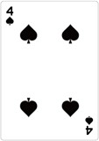
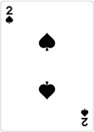
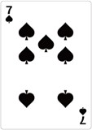
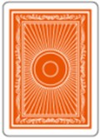
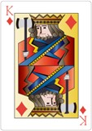
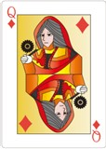
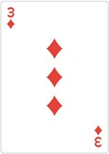
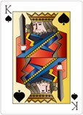
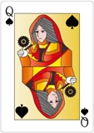
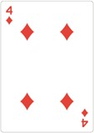
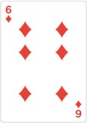
特殊ルール 王家の覚醒（発動可能条件）
デッキ
0枚
デッキ
体力1
体力1
体力1
体力1
体力1
体力1
手札0枚

Slide 171
特殊ルール 王家の覚醒（発動可能条件）
発動条件①
自分のターン中である
デッキ
0枚
デッキ
体力1
体力1
体力1
体力1
体力1
体力1
手札0枚

Slide 172
特殊ルール 王家の覚醒（発動可能条件）
発動条件②
デッキ０枚
デッキ
体力1
体力1
体力1
体力1
体力1
体力1
手札0枚

Slide 173
特殊ルール 王家の覚醒（発動可能条件）
デッキ
体力1
体力1
体力1
体力1
体力1
体力1
発動条件③
手札が1枚もない
手札0枚

Slide 174
特殊ルール 王家の覚醒（発動可能条件）
発動条件④
自分の兵士エリアに
兵士が1体もいない。
デッキ
体力1
体力1
体力1
体力1
体力1
体力1
手札0枚

Slide 175
特殊ルール 王家の覚醒（発動可能条件）
「王家の覚醒」発動可能！
プレイヤーが発動を宣言すれば、
発動できます。
（発動しなくてもよい）
デッキ
体力1
体力1
体力1
体力1
体力1
体力1
手札0枚

Slide 176
特殊ルール 王家の覚醒（発動後）
「王家の覚醒」を発動すると・・・
デッキ
体力1
体力1
体力1
体力1
体力1
体力1
手札0枚

Slide 177
特殊ルール 王家の覚醒（発動後）
体力13
体力12
体力11
体力13
体力12
体力11
デッキ
「王家の覚醒」が発動すると、
埋葬されていた王族が復活し、体力が増加します。
また、兵士や王族に攻撃をすることが可能になります。
手札0枚

Slide 178
特殊ルール 王家の覚醒（発動後）
体力13
体力12
体力11
体力13
体力12
体力11
デッキ
ただし、「王家の覚醒」発動後に、ターンが終了すると、
覚醒した王族はすべて埋葬されます。
（次の相手のターンに、敗北条件を満たしてしまう。）
手札0枚

Slide 179
特殊ルール 王家の覚醒（発動後）
デッキ
ただし、「王家の覚醒」発動後に、ターンが終了すると、
覚醒した王族はすべて埋葬されます。
（次の相手のターンに、敗北条件を満たしてしまう。）
手札0枚

Slide 180
特殊ルール 王家の覚醒 注意点
・ | 「王家の覚醒」は相手ターン中は発動しません。 相手ターン中にデッキ0枚、手札0枚、兵士0枚になった場合、 相手ターンが終了し、自分のターンが開始した時点で、 発動が可能となります。
・ | 「王家の覚醒」を発動後、そのターンが終了してしまうと、 発動したプレイヤー側が、敗北となりますので、 自分のターン中に、相手の王族を全て埋葬することを 目指してください。
・ | 自分の王族と相手の王族で、相打ちになってしまうと、 敗北条件確認フェイズで攻撃側が敗北となってしまうので、 気をつけましょう。

Slide 181
おわりに
ゲームの流れの説明は以上です。
もしよろしければ、実際に遊んでみてください。
コメント欄に感想を頂ければ大変嬉しいです。
また、「こういうルールにすると、もっと面白い」 とか
「このルールのままだと必勝法が存在してしまう」 といった
ご意見・ご指摘も、コメント欄にてお待ちしております。
概要欄には、ゲームの基本的な戦術紹介動画や
ルールのアレンジ例の紹介動画のリンクもございますので、
あわせてご覧頂ければ幸いです。
最後までご視聴ありがとうございました。

